Slide 1
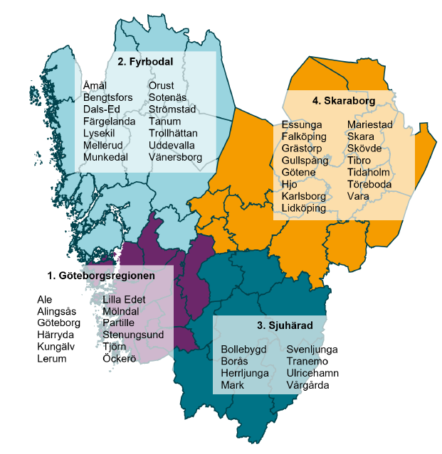
Planeringsunderlag för gymnasial utbildning Västra Götalands län
Bakgrunden till rapporten är nya regler om planering och dimensionering av gymnasial utbildning. Arbetsmarknadens behov ska nu vägas in vid beslut om utbildningar och platser som ska erbjudas inom gymnasieskolan och yrkesutbildning inom komvux
I Västra Götalands län är den förväntade elevutvecklingen relativt stabil läsåren 2023/24–2027/28.
Skolverkets planeringsunderlag avser Västra Götaland län och ska utgöra ett stöd vid planering av utbildnings-utbudet inom det primära samverkansområdet och innehåller beskrivningar av: - Utbildningsutbud - Etablering efter utbildning - Matchning mellan utbildning och arbete - Regionens bedömning om behovet av arbetskraft - Ungdomars efterfrågan
Anders P -2023

Slide 2
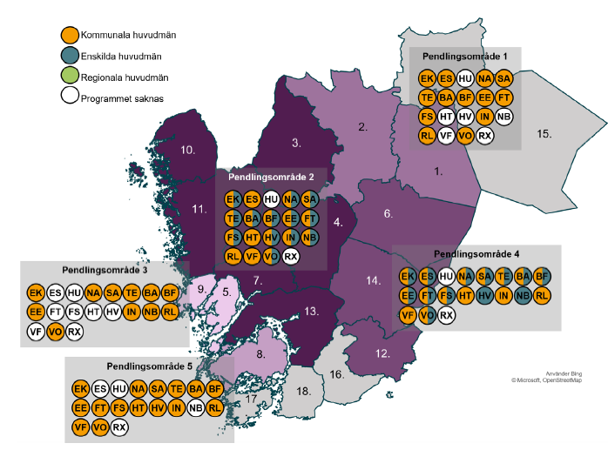
Utbud av nationella program i Fyrbodal, läsåret 2022/2023
Inom Fyrbodal finns fem elevpendlingsområden:
Pendlingsområde 1: Åmål, Bengtsfors, (Säffle) 13 av 18 nationella program läsåret 2022/23.
Pendlingsområde 2: Dals-Ed, Färgelanda, Munkedal, Strömstad, Tanum, Uddevalla, 17 av 18 nationella program
Pendlingsområde 3: Lysekil, Sotenäs 11 av 18 nationella program
Pendlingsområde 4: Mellerud, Trollhättan, Vänersborg,(Lilla Edet) 17 av 18 nationella program
Pendlingsområde 5: Orust, (Tjörn, Stenungssund) 15 av 18 nationella program

Slide 3
Gymnasieskolan
Idag är det brist på gymnasialt yrkesutbildade inom flera områden på arbetsmarknaden
För att möta arbetsmarknadens behov och ungdomars efterfrågan bör platser i Västra Götalands län omdisponeras från högskoleförberedande program till yrkesprogram.
För att möta arbetsmarknadens behov och ungdomars efterfrågan bör platser i Västra Götalands län omdisponeras från högskoleförberedande program till yrkesprogram. Det gäller:
- bygg- och anläggningsprogrammet - el- och energiprogrammet - fordons- och transportprogrammet - industritekniska programmet - vård- och omsorgsprogrammet

Slide 4
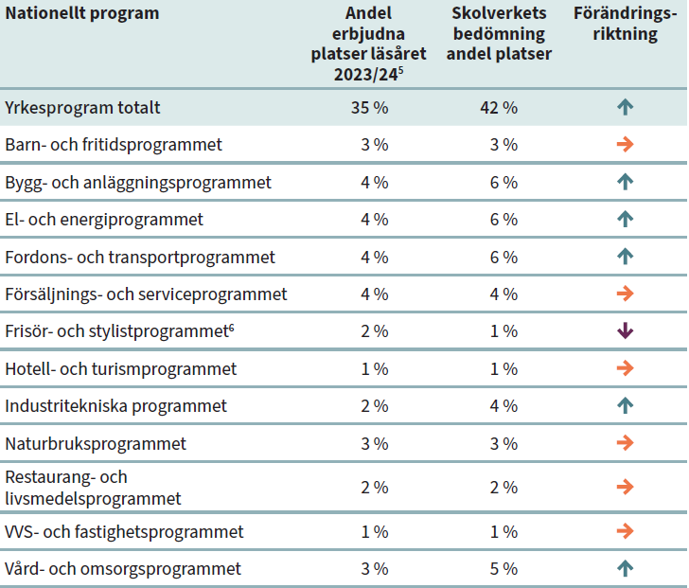
Statistiska centralbyrån (SCB) 1
Skolverkets bedömning av utbildningsutbudet för nationella yrkesprogram i gymnasieskolan i länet.
Enligt SCB riskerar det på sikt att bli brist på utbildade från bygg- och anläggningsprogrammet, el- och energiprogrammet och fordons och transportprogrammet, samtidigt som andelen förstahandssökande har varit något högre än andelen erbjudna platser under de senaste åren.
Det väntas också bli brist på arbetskraft med gymnasial utbildning inom industriteknik, restaurang och livsmedel samt vård och omsorg.
För industritekniska programmet samt vård- och omsorgsprogrammet bedömer Skolverket att andelen erbjudna platser bör öka.
De som har läst dessa program har relativt hög total etableringsgrad, det vill säga att de antingen är etablerade på arbetsmarknaden eller har fortsatt sina studier i högskolan.

Slide 5
Statistiska centralbyrån (SCB) 2
Skolverkets bedömning av utbildningsutbudet för nationella yrkesprogram i gymnasieskolan i länet.
För restaurang- och livsmedelsprogrammet bedömer Skolverket att andelen platser bör behållas på nuvarande nivå. Medan det enligt SCB väntas bli brist på arbetskraft, är etableringsgraden låg bland tidigare elever och en liten andel arbetar inom yrken som matchar deras utbildning.
Det kommande frisör- och stylistprogrammets andel erbjudna platser bör vara lägre än för hantverksprogrammet läsåret 2023/24.
De som har läst det tidigare hantverksprogrammet har en låg etableringsgrad jämfört med de som läst flera andra yrkesprogram. Andelen förstahandssökande till programmet har varit relativt stabil de senaste åren.
För övriga yrkesprogram bedömer Skolverket att andelen erbjudna platser bör behållas på nuvarande nivå.

Slide 6
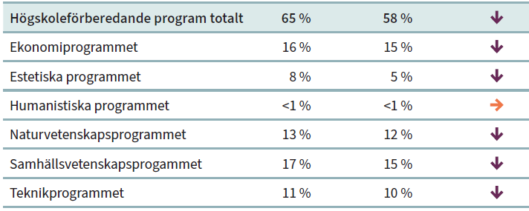
Högskoleförberedande program
I Västra Götalands län finns en risk för överskott av arbetskraft med högskoleförberedande utbildning som högsta utbildningsnivå, enligt SCB.
Skolverket bedömer att andelen erbjudna platser bör minska på samhälls, ekonomi- och estetiska programmet, eftersom utbildade på dessa tre program fortsätter till högskolestudier i låg utsträckning jämfört övriga program.
Även för teknikprogrammet och naturvetenskapsprogrammet bedömer Skolverket att andelen erbjudna platser bör minska, för att bättre matcha andelen förstahandssökande som har minskat.
För humanistiska programmet bedömer Skolverket att andelen platser bör behållas på nuvarande nivå.
Skolverkets bedömning av utbildningsutbudet för nationella program i gymnasieskolan i länet.

Slide 7
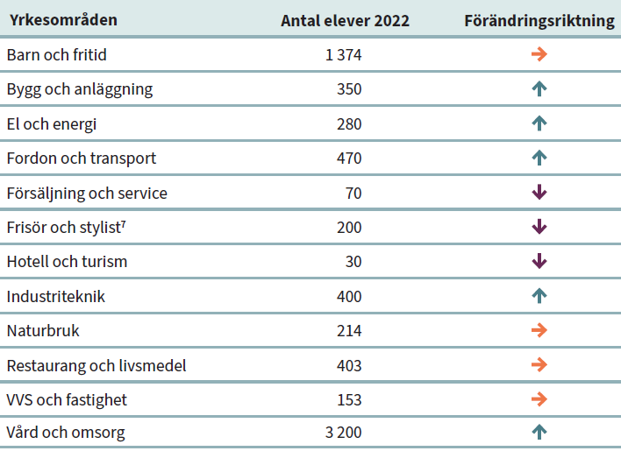
Komvux
Skolverkets bedömning av utbildningsutbudet för yrkesområden inom komvux i länet.
För att möta arbetsmarknadens behov och vuxnas efterfrågan anser Skolverket att antalet elever bör öka på flera yrkesinriktningar inom komvux.
Om det inte finns möjlighet att öka det totala antalet elever inom komvux, kan det behövas en omfördelning av platser mellan yrkesinriktningarna för att tillgodose arbetsmarknadens behov.
Fler utbildningsplatser bör öka främst inom el och energi, industriteknik samt vård och omsorg. Antalet platser bör också öka inom bygg och anläggning samt fordon och transport.
Skolverket bedömer att antalet platser inom försäljning och service samt hotell och turism bör minska, eftersom behovet inte är lika stort och etableringsgraden är relativt låg.
Även antalet utbildningsplatser inom det kommande yrkesområdet frisör och stylist bör minska i förhållande till antalet utbildningsplatser.

Slide 8
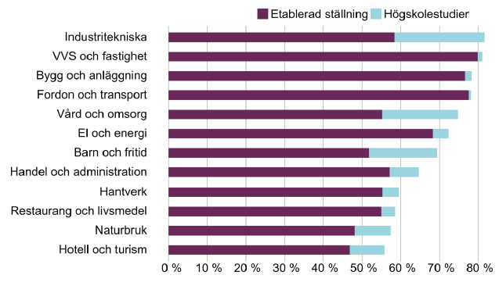
Etablering efter avslutad yrkesgymnasieutbildning
Ett sätt att beskriva hur väl yrkesutbildningarna motsvarar arbetslivets behov är i vilken utsträckning de utbildade etablerar sig på arbetsmarknaden.
För att räknas som etablerad krävs att man är sysselsatt, har en årsinkomst om minst 202 400 kronor och inte varit arbetslös eller studerat under året.
En låg etableringsgrad kan bero på flera faktorer, exempelvis bristande utbildningskvalitet eller ett för stort antal utbildade i relation till arbetsmarknadens behov.
Industriteknik har en relativt hög etableringsgrad, och prognosen på sikt risk för stor brist.
VVS- och fastighetsprogrammet har hög etableringsgrad men prognosen på sikt ett balanserat läge.
Hotell- och turismprogrammet samt naturbruksprogrammet har de lägsta andelarna, samtidigt som prognosen på sikt till 2035 spår ett balanserat läge.
Andel i länet som är etablerade på arbetsmarknaden eller i högskolestudier tre år efter avslutad gymnasieutbildning

Slide 9
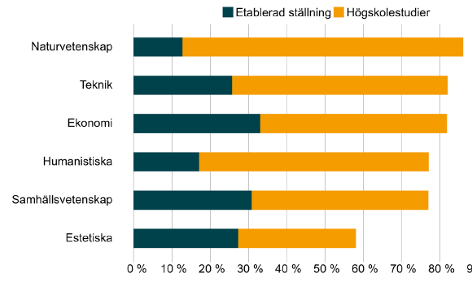
Etablering efter högskoleförberedande gymnasieutbildning
Naturvetenskapsprogrammet har högst andel som fortsätter vidare till högskolestudier medan estetiska programmet har lägst andel.
Störst andel etablerade elever på arbetsmarknaden har ekonomi- och samhälls-vetenskapsprogrammet.
Lägst andel etablerade i länet har naturvetenskaps-programmet.
Det program som totalt sett har lägst andel som varken har en etablerad ställning eller är i högskolestudier är estetiska programmet.
Viktigt att notera är dock att en femtedel av avgångseleverna från estetiska programmet i länet finns inom kategorin ”övriga studier” ex. på folkhögskola.
Naturvetenskapsprogrammet har lägst andel som varken har en etablerad ställning eller är i högskolestudier.
Andel i länet som är etablerade på arbetsmarknaden eller i högskolestudier tre år efter avslutad gymnasieutbildning

Slide 10
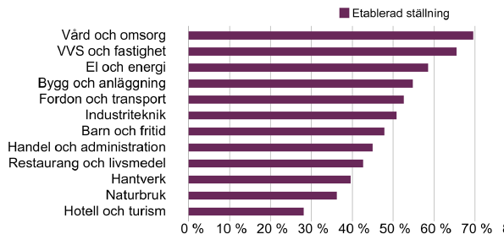
Etablering efter yrkesinriktad utbildning inom komvux
Andel i länet som är etablerade på arbetsmarknaden ett år efter avslutade studier med yrkesinriktning inom komvux
Etableringsgrad efter avslutad yrkesutbildning inom komvux kan, precis som för yrkesprogram i gymnasieskolan, ge en indikation om hur efterfrågad en viss utbildningsbakgrund är på arbetsmarknaden.
Etableringsgraden efter studier inom komvux är generellt sett något lägre än för gymnasieskolan.
En annan skillnad är att efter studier inom komvux är etableringsgraden högst för personer utbildade inom vård och omsorg, vilket inte är fallet för personer med en utbildning från gymnasieskolan.
Etableringsgraden efter yrkesutbildning inom komvux varierar mellan cirka 30 och 70 procent.

Slide 11
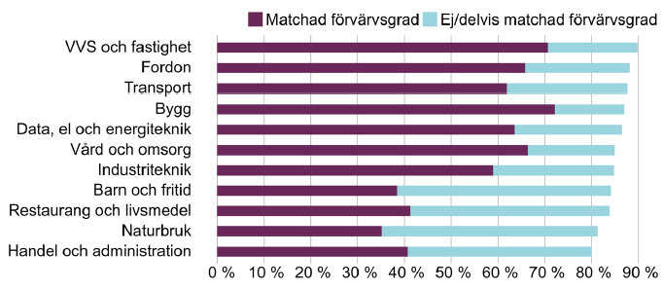
Matchning mellan utbildning och arbete
Matchad förvärvsgrad är ett mått på matchningen mellan utbildning och yrke.
Är den matchade förvärvsgraden hög tyder det på ett stort arbetsmarknadsbehov av personer med denna utbildning.
Är den matchade förvärvsgraden låg, samtidigt som en hög andel arbetar, innebär det att personerna är i arbete men inte inom yrken utifrån deras utbildningsbakgrund.
Alla utbildningsgrupper har en förvärvsgrad på 80–90 procent. Skillnaden är större om man jämför matchad förvärvsgrad.
Exempelvis är den matchade förvärvsgraden relativt låg för personer som har gått en naturbruks-utbildning, men hög för dem som har gått en byggutbildning.
Förvärvsgrad och matchad förvärvsgrad bland personer med gymnasial yrkesutbildning i åldrarna 20–39 år i länet

Slide 12
Regionens bedömning om behovet av arbetskraft
För en bredare bild av behoven i länet har Skolverket efterfrågat inspel från regionerna (VGR), som komplement till SCB:s prognos.
För utbildningar inom barn och fritid menar VGR att det är brist på utbildade med kompetens inom funktionshinder, som riskerar att öka.
VGR menar att bristen på utbildade inom bygg, transport, industriteknik samt vård och omsorg är större än SCB:s prognos.
Vad gäller fordonsutbildningar menar VGR att SCB:s prognos stämmer men att det finns behov av kompetenser inom elektrifiering.
Inom naturbruk bedömer VGR att SCB:s prognos inte stämmer, utan att det kommer vara brist på lång sikt.
Vad gäller restaurang och livsmedel menar regionen att det på lång sikt framför allt finns en risk för brist på kockar.
För VVS-utbildning menar VGR att prognosen inte stämmer. Det saknas personer redan i dag. På lång sikt en betydande brist.
Vad gäller hotell och turism ser regionen en akut brist på utbildade.

Slide 13
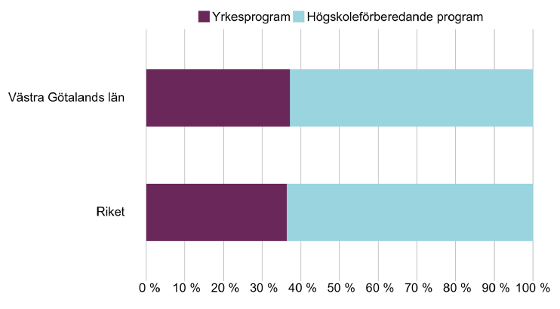
Ungdomars efterfrågan på utbildning
Förstahandssökande till yrkesprogram respektive högskoleförberedande program i länet och riket, 2022/23.
En större andel ungdomar som söker till ett högskole-förberedande program än ett yrkesprogram nationellt, andelen är högre i riket än i Västra Götalands län.
Könsfördelning bland förstahandssökande i länet läsåret 2022/23 var för högskoleförberedande program 53 % kvinnor och 47 % män. För yrkesprogram 41 % kvinnor och 59 % män.
Den största ökningen för yrkesprogram över tid har skett för fordons- och transportprogrammet och den största minskningen för vård- och omsorgsprogrammet.
Bland de högskoleförberedande programmen har ekonomi- och samhällsvetenskapsprogrammet högst andel förstahandssökande till läsåret 2022/23.
Naturvetenskapsprogrammet, teknikprogrammet och humanistiska programmet har däremot minskat i andelen förstahandssökande sedan läsåret 2017/18.
Andelen förstahandssökande till yrkesprogrammen i Västra Götalands län, läsåret 2022/23 var 37 %.

